Slide 1
Hospital general de Elda Talleres integrados III-UMH
Andrea Marco Miralles

Slide 2
Glucosa 83 mg/dl
Creatinina 1,13 mg/dl
Potasio: 4,28
Colesterol : 169 mg/dl HDL 35. LDL 106
TG 140/L GOT 46/L GPT 54/L
Troponina I máxima: 0,6 ng/L
‐ Hb: 15,9 g/dl
Leucocitos: 10400 (68% N)
Plaquetas 21800

Slide 3
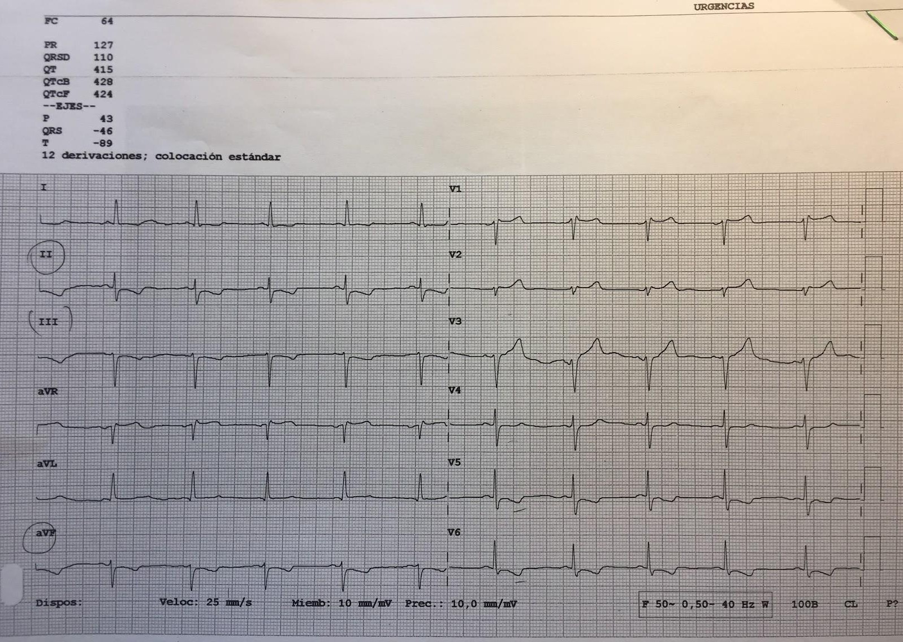

Slide 4
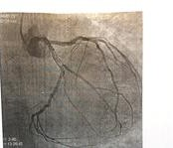
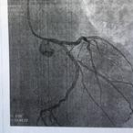
1
2

Slide 5
DA
cx
DP

